Slide 1


“AÑO DEL BUEN SERVICIO AL CIUDADANO”
PROFESOR
CORONEL, GUSTAVO
INTEGRANTES
Díaz Pacaya, Bárbara Brigith.
Condor Villanueva, Betzy Cathleen.
Milla Villanueva, Sthephany Lisett.
Romero Sanchez, Gisell Madeleine.
Sigil Vilca, Julio Cesar.
CICLO
VI
AÑO
2017

Slide 2

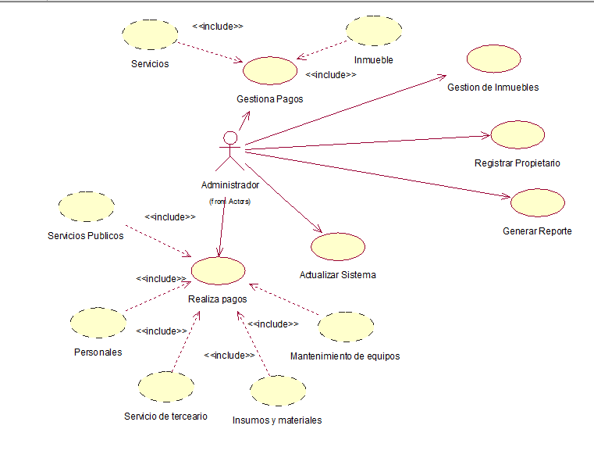

CASO DE USO ADMINISTRADOR

Slide 3

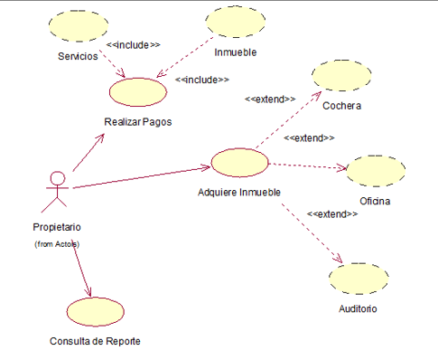
CASO DE USO PROPIETARIO

Slide 4
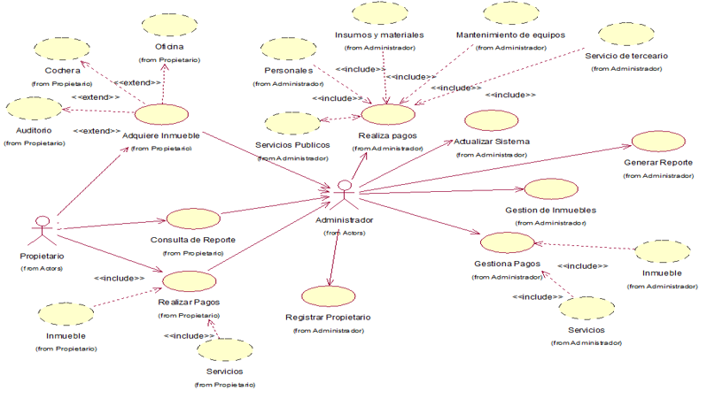
CASO DE USO

Slide 5
DESCRIPCION DE CASOS DE USOS

Slide 6
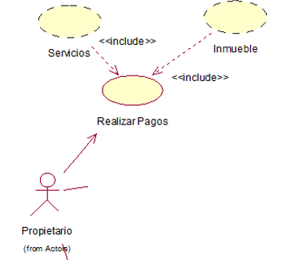
REALIZAR PAGO PROPIETARIO
NOMBRE: | Realizar Pago
AUTOR: | Propietarios
FECHA: | 30-08-17
DESCRIPCION: Propietario debe realizar pago de condominio
ACTORES: Propietario
PRECONDICIONES: El propietario debe hacer el pago al administrador quien gestionara el dicho pago .
FLUJO NORMAL: _El Sistema le permitirá guardar los pagos realizados por el propietario
FLUJO ALTERNATIVO: _El Sistema comprueba la validez del pago si fue realizado a tiempo.
POSCONDICIONES: _El pago ha sido realizado y se verifica en el sistema.

Slide 7
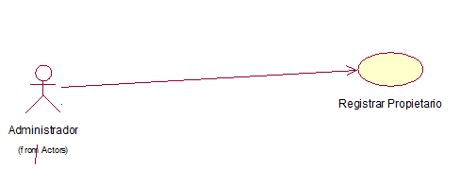
REGISTRO DE PROPIETARIO
NOMBRE: | Registro de propietario
AUTOR: | Administrator
FECHA: | 04/09/2017
DESCRIPCION: El Administrador realiza el registro del propietario en el sistema
ACTORES: Administrador
PRECONDICIONES: El Administrador ingresara datos del Propietario en el sistema.
FLUJO NORMAL: _El Sistema le permitirá realizar registro y actualización de los datos brindados del propietario.
FLUJO ALTERNATIVO: _El Sistema comprueba la realización de registro de datos del propietario. .
POSCONDICIONES: _El propietario es registrado en el sistema.

Slide 8
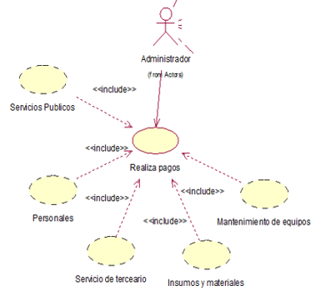
REALIZAR PAGO ADMINISTRADOR
NOMBRE: | Realizar Pago
AUTOR: | Administrator
FECHA: | 04/09/2017
DESCRIPCION: El Administrador realiza pago personales, mantenimiento de equipos, servicios públicos, insumos y materiales, servicio de terciario.
ACTORES: EL Administrador
PRECONDICIONES: El administrador debe realizar el pago en la fecha indicada .
FLUJO NORMAL: El sistema no interactúa
FLUJO ALTERNATIVO: _ El sistema no interactúa.
POSCONDICIONES: _Los pagos realizados en la fecha indicado.

Slide 9
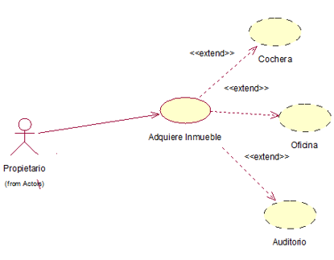
ADQUIERE INMUEBLE
NOMBRE: | Adquiere inmueble
AUTOR: | propietario
FECHA: | 04/09/2017
DESCRIPCION: El propietario podrá adquirir o solicitar inmuebles.
ACTORES: EL Propietario
PRECONDICIONES: El Propietario escogerá que inmueble quiere adquirir adicional
FLUJO NORMAL: El sistema registrara que inmueble adicional adquiere el propietario
FLUJO ALTERNATIVO: _ El sistema validara el inmueble requerido.
POSCONDICIONES: _El sistema guardara inmueble adquirido por el propietario-

Slide 10
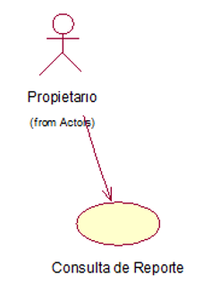
CONSULTA DE REPORTE
NOMBRE: | Consulta de Reporte
AUTOR: | Propietario
FECHA: | 04/09/2017
DESCRIPCION: El Propietario podrá consultar al administrador para una consulta de su reporte .
ACTORES: EL Propietario
PRECONDICIONES: El Propietario consulta su reportes de pagos realizados , deudas pendientes etc.
FLUJO NORMAL: El sistema emitirá un reporte al administrador quien entregara al propietario.
FLUJO ALTERNATIVO: _ El sistema imprimirá un reporte.
POSCONDICIONES: _El reporte es entregado al propietario

Slide 11
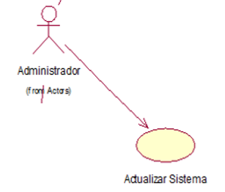
ACTUALIZAR SISTEMA
NOMBRE: | Actualizar Sistema
AUTOR: | Administrator
FECHA: | 04/09/2017
DESCRIPCION: El Administrador Actualizar los datos del propietario , los pagos realizados , deudas pagadas, o nuevo propietario al sistema
ACTORES: EL Administrador
PRECONDICIONES: El administrador actualizara el sistema
FLUJO NORMAL: El sistema actualiza datos de los propietarios
FLUJO ALTERNATIVO: _ El sistema validara datos actualizados que son ingresados por el administrador
POSCONDICIONES: _El sistema guardara cambios

Slide 12
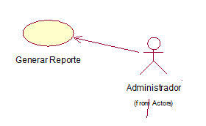
GENERAR REPORTE
NOMBRE: | Generar Reporte
AUTOR: | Administrator
FECHA: | 04/09/2017
DESCRIPCION: El Administrador generara reportes de los pagos realizados , de las deudas pendientes , de los inmuebles adquiridos por los propietarios .
ACTORES: EL Administrador
PRECONDICIONES: El administrador generara el reporte cada mes o según el propietario lo solicite.
FLUJO NORMAL: El sistema validara el reporte realizado por el administrador
FLUJO ALTERNATIVO: _ El sistema Guardara reporte generado por el administrador.
POSCONDICIONES: _El sistema imprimirá el reporte.

Slide 13
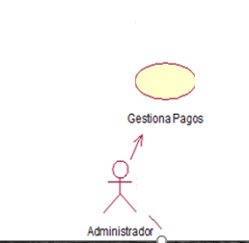
GESTION DE PAGOS
NOMBRE: | Gestion de pagos
AUTOR: | Administrator
FECHA: | 04/09/2017
DESCRIPCION: El Administrador recepcionara los pagos que el cliente realice.
ACTORES: EL Administrador
PRECONDICIONES: El administrador ingresara los pagos que realicen los propietarios.
FLUJO NORMAL: El sistema registrara los datos ingresados por el administrador
FLUJO ALTERNATIVO: _ El sistema verificara los datos ingresados
POSCONDICIONES: _El sistema guardara la gestión de pagos ingresadas.

Slide 14
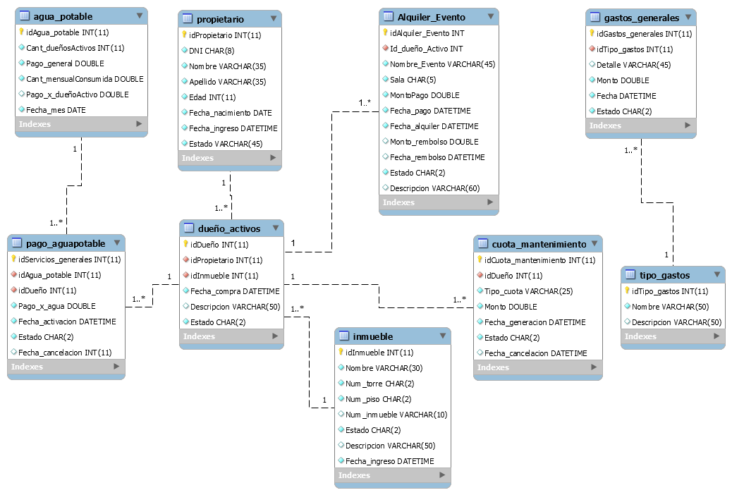
DIAGRAMA DE BASE DE DATOS

Slide 15
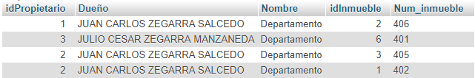

DATOS DE PRUEBA
SELECT da.idPropietario,concat(p.Nombre,' ',p.Apellido) as Dueño,i.Nombre,i.idInmueble,i.Num_inmueble FROM dueño_activos da INNER JOIN inmueble i on (da.idInmueble=i.idInmueble) inner join propietario p on(p.idPropietario=da.idPropietario) where da.Estado='1'
select count(due.idPropietario) as Propiedades,pro.idPropietario,pro.Nombre,pro.Apellido from dueño_activos due inner join propietario pro on(pro.idPropietario=due.idPropietario) where due.Estado="1" and pro.idPropietario="1"

Slide 16
DATOS DE PRUEBA

Slide 17




